Slide 1
Medical Service System
108598002 謝仰萱
108598059 朱科霖
107598019 黃偉哲
107598034 黃文柏

Slide 2
outline
Personal Evaluation to Project Contributions
System Block Diagram
Static Model
Team meeting
Analysis and Design Models
Unit-test Coverage
GitHub
Demo
Project Retrospective

Slide 3
Personal Evaluation to Project Contributions
工作項目 | 人員​
撰寫SRS | 謝仰萱 朱科霖 黃偉哲 黃文柏
撰寫PEP | 謝仰萱 朱科霖 黃偉哲 黃文柏
撰寫SDD | 謝仰萱 朱科霖 黃偉哲 黃文柏
撰寫程式 | 謝仰萱 朱科霖 黃偉哲 黃文柏
撰寫單元測試 | 謝仰萱 朱科霖 黃偉哲 黃文柏
Notes:
main success1, 2 drop, or fix SSD

Slide 4
Team Meeting
日期 | 會議
11/07 | 分配SDD工作
11/14 | 整合SDD文件
11/21 | 整合SDD文件、分配期末專案實做功能
12/05 | 整合期末專案
12/12 | 整合期末專案
12/19 | 單元測試
12/23 | 整合期末專案、撰寫PPT
Notes:
main success1, 2 drop, or fix SSD

Slide 5
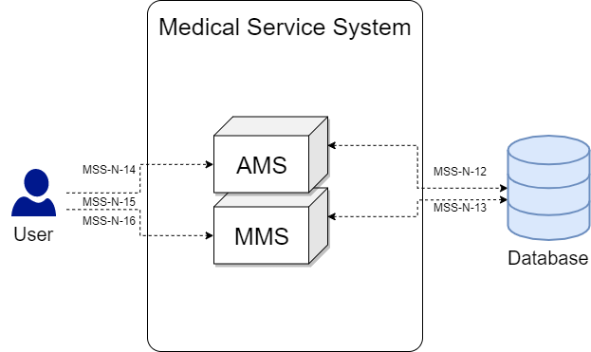
System Block Diagram

Slide 6
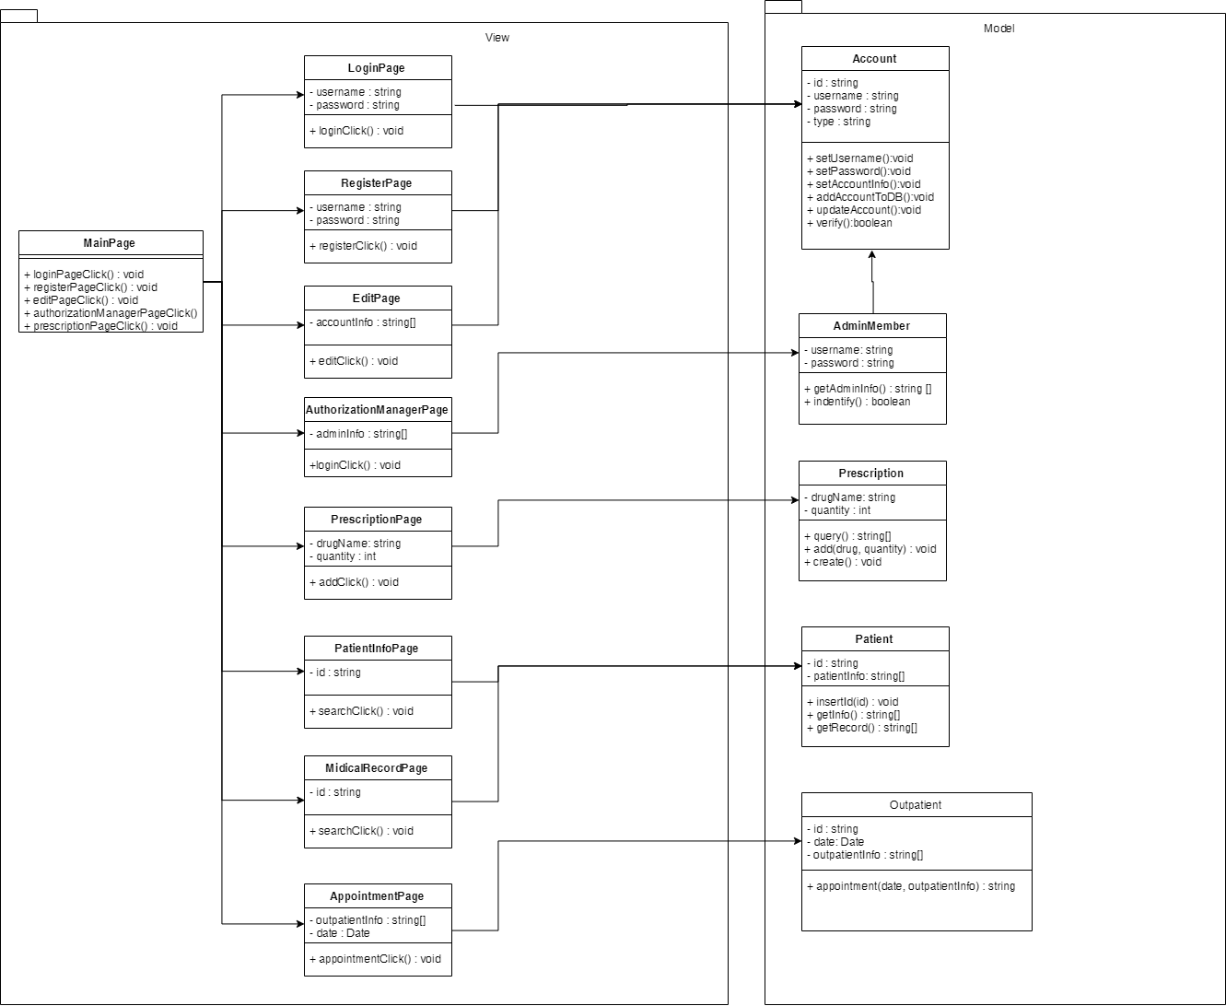
Static model

Slide 7
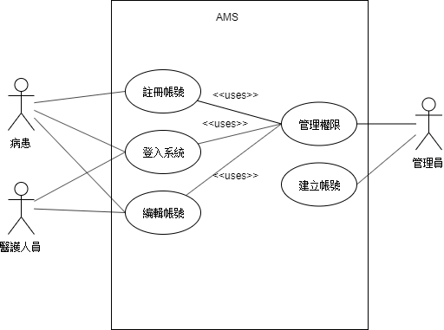
Analysis and Design Models UseCase

Slide 8
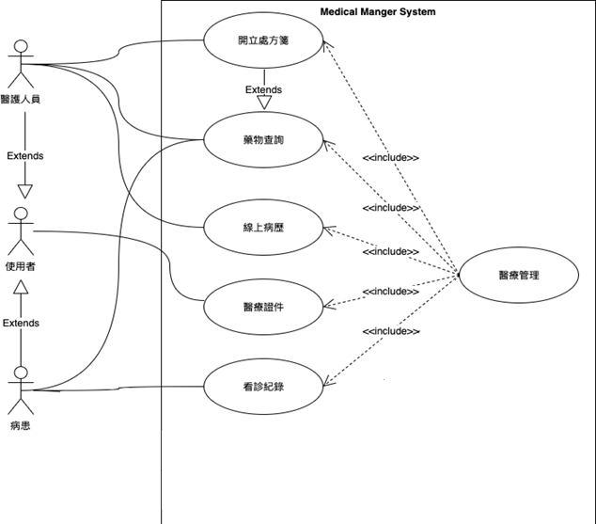
Analysis and Design Models UseCase

Slide 9
No | MSS-UC01
Use Case | 註冊帳號。
Summary | 使用者可以註冊帳號
Actors | 病患
Preconditions | None。
Description | 進入系統註冊頁面。 輸入帳號。 輸入密碼。 點選註冊。 成功註冊。
Extensions | None。
Exceptions | 帳號重複。 帳號長度不足。 密碼長度不足。 帳號或密碼包含不合法字元。
Postconditions | 成功註冊一筆帳號。

Slide 10
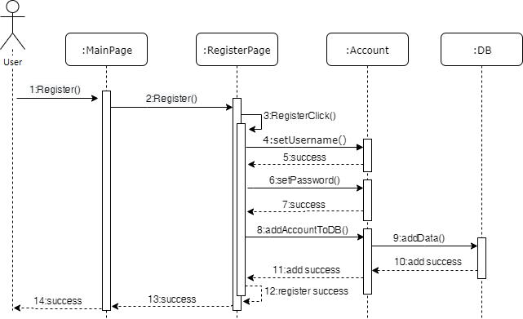
Analysis and Design Models sequence diagram
註冊帳號：

Slide 11
No | MSS-UC02
Use Case | 進行登入。
Summary | 使用者可以登入系統
Actors | All User。
Preconditions | 需先註冊一組帳號。
Description | 進入系統登入頁面。 輸入帳號。 輸入密碼。 點選登入。 成功登入。
Extensions | None。
Exceptions | 帳號不存在。 密碼錯誤。
Postconditions | 進入系統首頁。

Slide 12
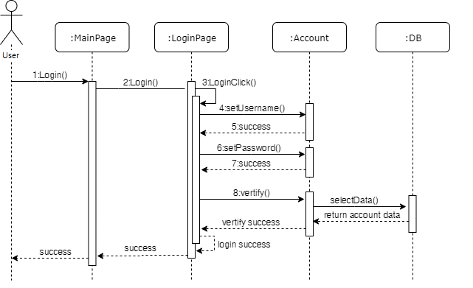
Analysis and Design Models sequence diagram
系統登入：

Slide 13
No | MSS-UC04
Use Case | 權限管理
Summary | 使用者只能使用自身權限所及的功能
Actors | Admin
Preconditions | 使用者需要自己或請Admin註冊一組帳號
Description | Admin進入權限管理頁面 帳戶管理系統顯示權限管理頁面 權限管理頁面顯示醫護人員資料並有新增功能
Extensions | None
Exceptions | 1a. Admin進入頁面失敗 跳轉到登入頁面 1b. 進入頁面時斷網 a. 頁面顯示404 b. 如果恢復連線時，則跳轉到登入頁面 2a. 顯示時網路斷線 頁面更新失敗 如果恢復連線時，則跳轉到登入頁面
Postconditions | 權限管理頁面成功顯示出來

Slide 14
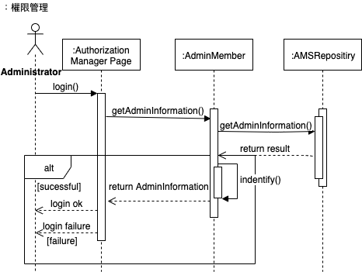
Analysis and Design Models sequence diagram
權限管理：

Slide 15
No | MSS-UC03
Use Case | 編輯帳號。
Summary | 使用者可以編輯帳號資訊
Actors | All User。
Preconditions | 使用者需要登入帳號。
Description | 進入帳號資訊頁面。 進入帳號編輯頁面。 編輯帳號資料。 點選送出按鈕。 成功編輯。
Extensions | None。
Exceptions | None。
Postconditions | 回到帳號資訊頁面。

Slide 16
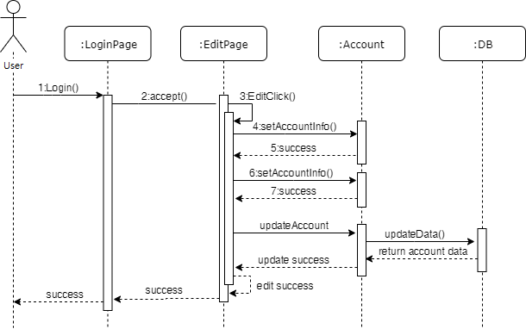
Analysis and Design Models sequence diagram
編輯帳號：

Slide 17
No | MSS-UC10
Use Case | 藥物查詢
Summary | 可利用藥物查詢系統來查詢藥物
Actors | 醫護人員、病患
Preconditions | 需連上網路
Description | 醫護人員或病患選擇藥物查詢頁面 輸入藥物名稱與藥物英文名字 找到藥物 下方可查看所有藥物名稱
Extensions | 2a. 系統列出輸入的所有藥物名稱
Exceptions | 2a. 系統查無此藥物 2b. 藥物查詢失敗
Postcinditions | 成功查詢到藥物

Slide 18
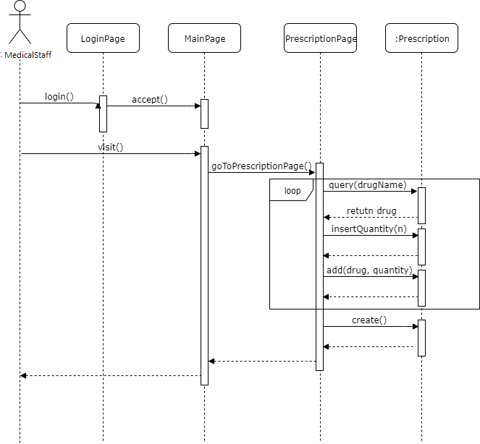
Analysis and Design Models sequence diagram
藥物查詢：

Slide 19
No | MSS-UC09
Use Case | 醫療證件
Summary | 醫護人員與病患可申請醫療證件來驗證身分
Actors | 醫護人員、病患
Preconditions | 需連上網路
Description | 使用者選擇醫療證件頁面 輸入姓名、性別、身分證字號等個人資料 系統輸入病患資料 輸入完資料後，可刪除與修改資料
Extensions | 2a. 系統列出輸入的病患資料
Exceptions | 2a. 系統輸入病患失敗
Postcinditions | 成功輸入醫療證件

Slide 20
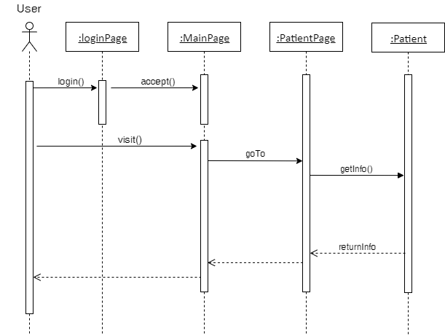
Analysis and Design Models sequence diagram
醫療證件：

Slide 21
No | MSS-UC07
Use Case | 線上病歷
Summary | 新增電子病歷
Actors | 醫護人員
Preconditions | 需連上網路，且已登入系統
Description | 使用者選擇線上病歷頁面 使用者輸入病患身分證 使用者輸入病患症狀 使用者按下存檔 系統儲存病歷
Extensions | 2a. 系統列輸入的病患
Exceptions | 2a. 系統找不到該名病患
Postcinditions | 系統成功新增病歷

Slide 22
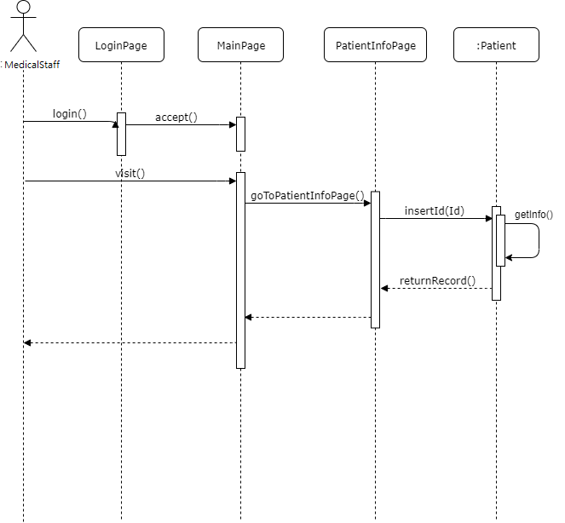
Analysis and Design Models sequence diagram
線上病歷：

Slide 23
No | MSS-UC08
Use Case | 看診紀錄
Summary | 顯示病患的看診紀錄
Actors | 醫護人員
Preconditions | 需連上網路，且已登入系統
Description | 使用者選擇看診紀錄頁面 系統顯示病患看診紀錄
Extensions | none
Exceptions | 2a. 系統找不到該名病患的看診紀錄
Postcinditions | 系統成功顯示看診紀錄

Slide 24
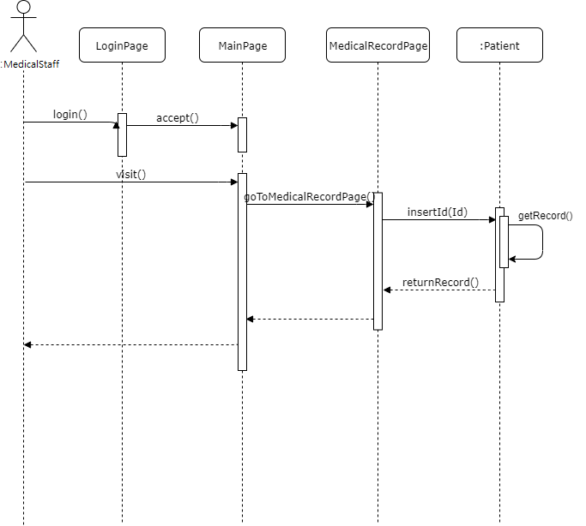
Analysis and Design Models sequence diagram
看診紀錄：

Slide 25
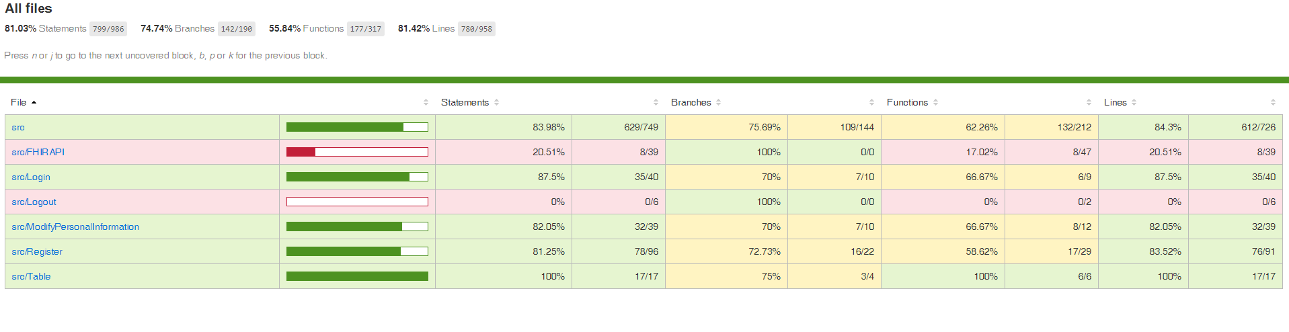
Unit-test Coverage

Slide 26
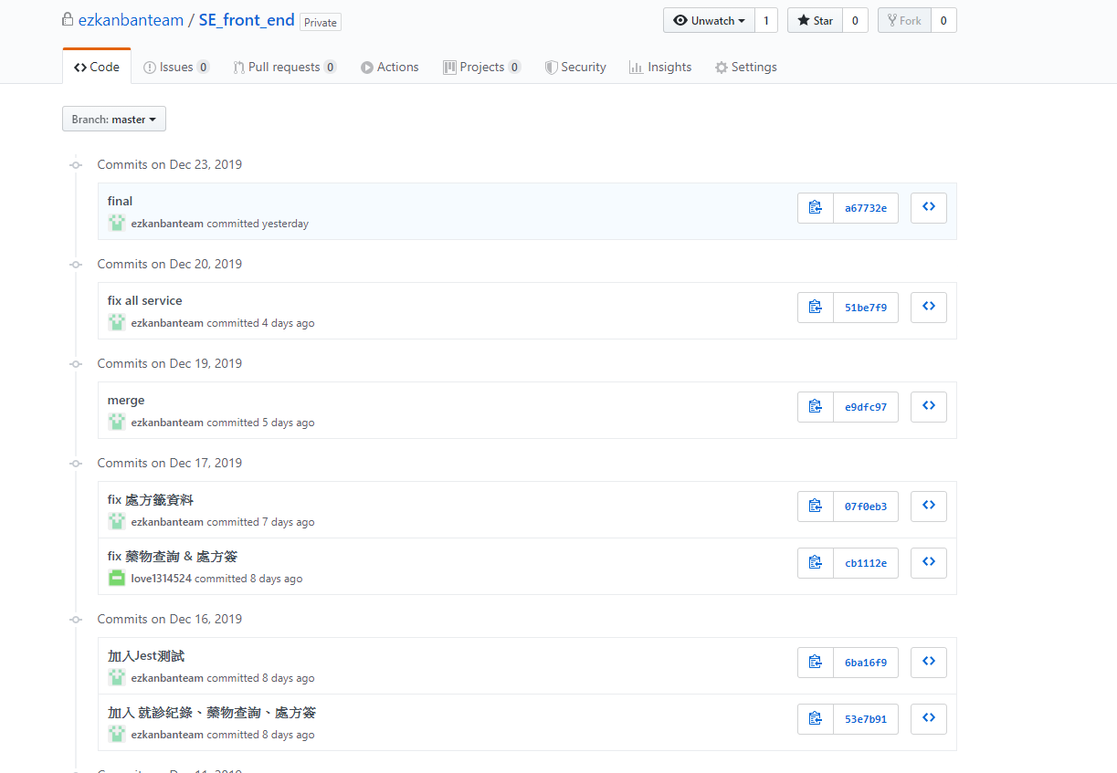
Github

Slide 27
Demo
Notes:
ㄐ要有情境

Slide 28
Project Retrospective
Good：
完整的練習過waterfall開發流程
Could Be Better：
開發專案規模超過人數負荷

